Slide 1
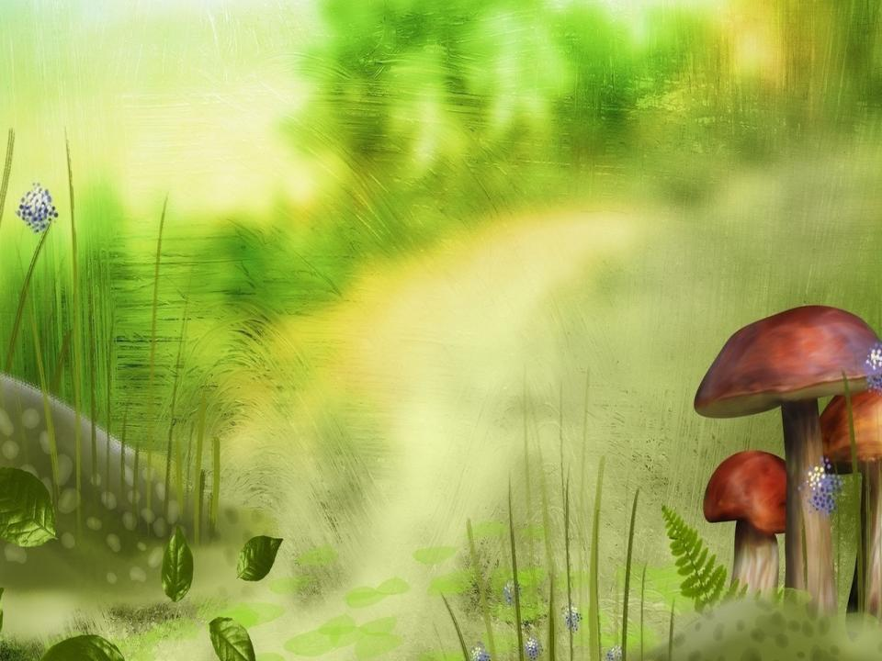
Дидактические игры и упражнения по формированию лексико-грамматических категорий у дошкольников с нарушениями речи Тема: «Грибы»
Подготовила учитель-логопед СП «Детский сад
№50 комбинированного вида» Е.В.Лосева.

Slide 2
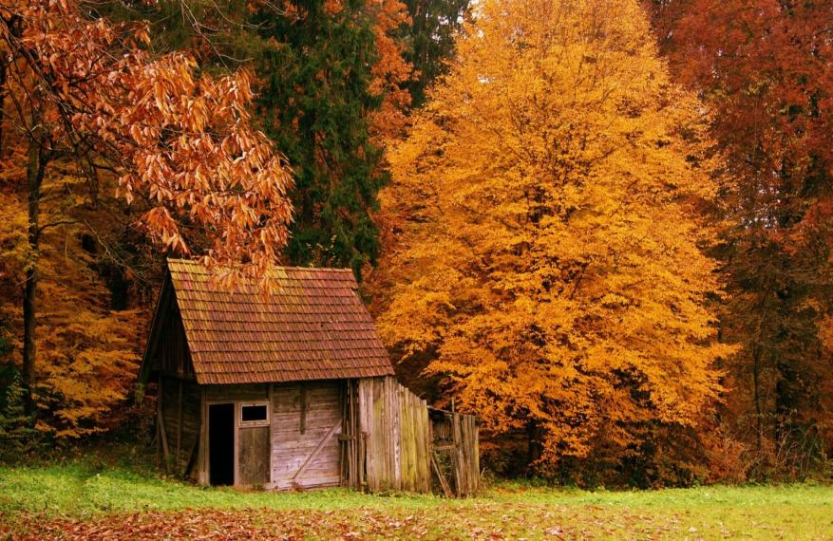
Как вы думаете, какое время года изображено на картинке?

Slide 3
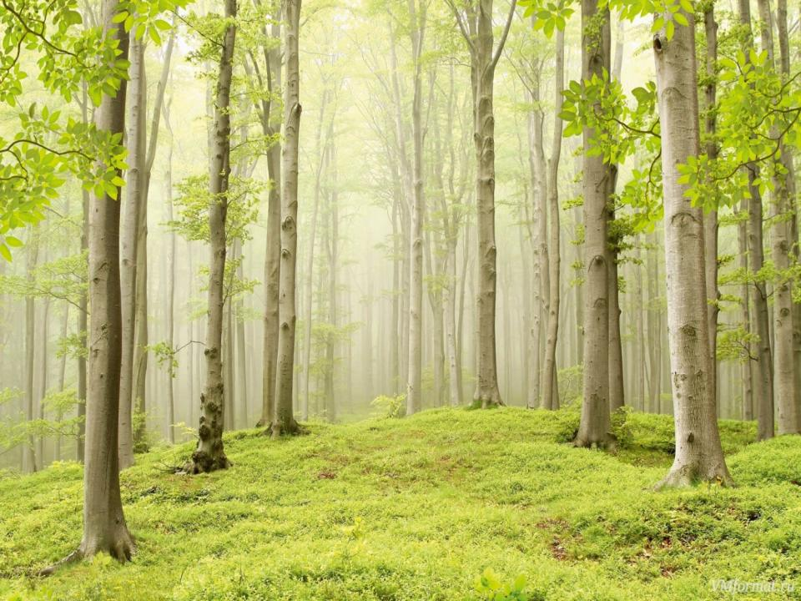
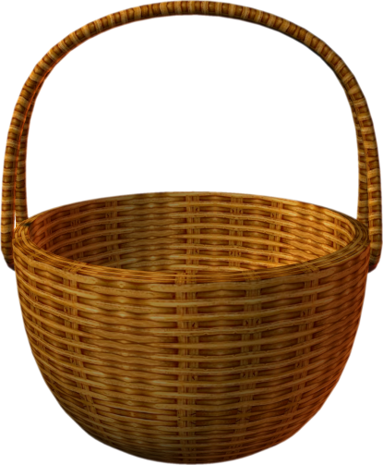

Slide 4
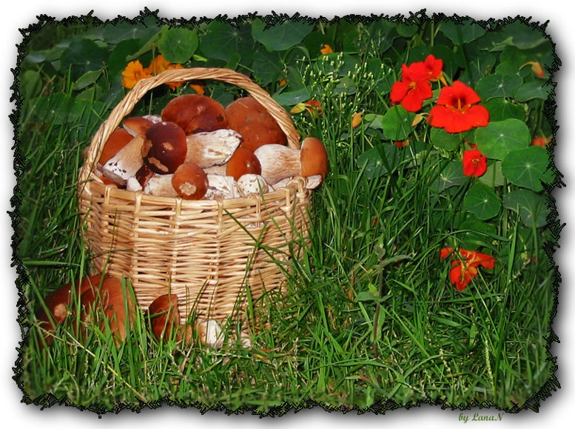
Грибы

Slide 5
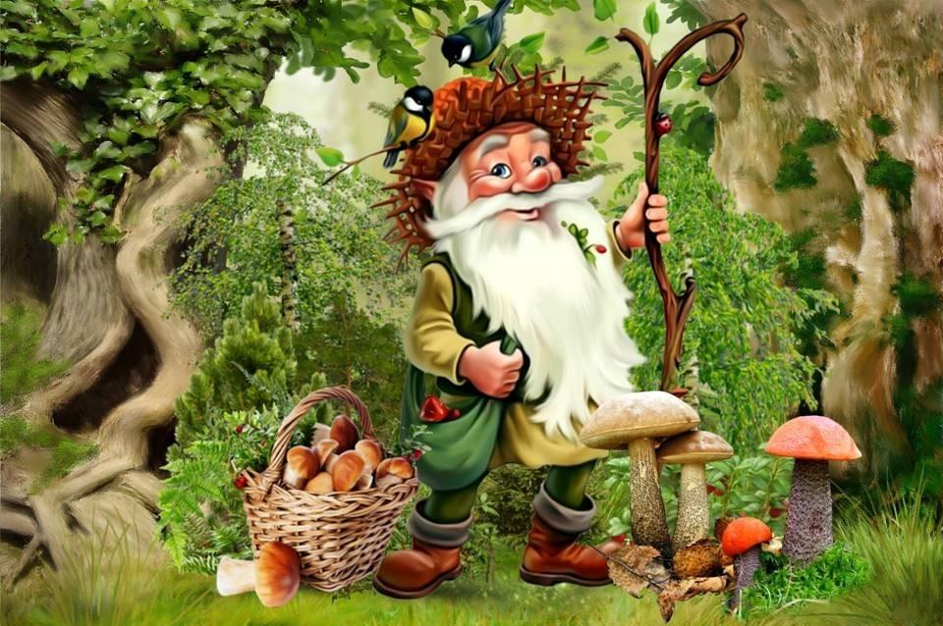
Здравствуйте!
Я Старичок-Лесовичок! Приглашаю вас
на грибную полянку!

Slide 6
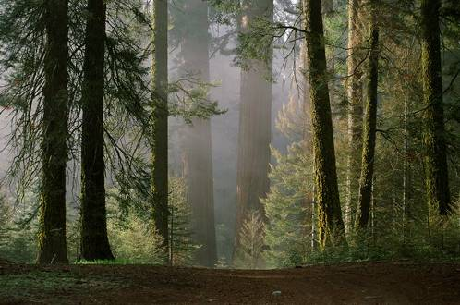
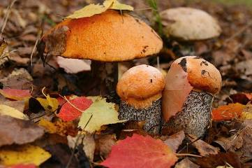
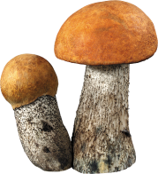
Да, грибы искать не просто - Они маленького роста. Прячутся под ёлками, Засыпаны иголками.
Как связаны между
собой деревья и грибы?

Slide 7
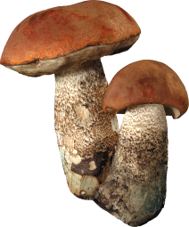
В природе всё связано.Деревья и грибы помогают друг другу.
Грибы делятся с
деревьями водой
и солями.
Деревья питают грибы
питательными веществами
и сахаром.

Slide 8
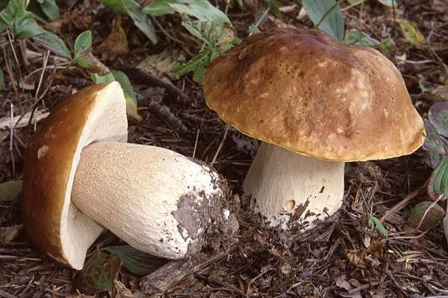
Из каких частей состоит гриб:
шляпка
грибница
ножка

Slide 9
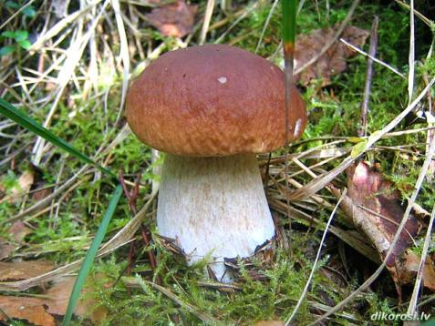
Съедобные грибы
Крепкий, плотный, очень статный,
В шляпе бурой и нарядной.
Это гордость всех лесов!
Настоящий царь грибов!
белый гриб

Slide 10
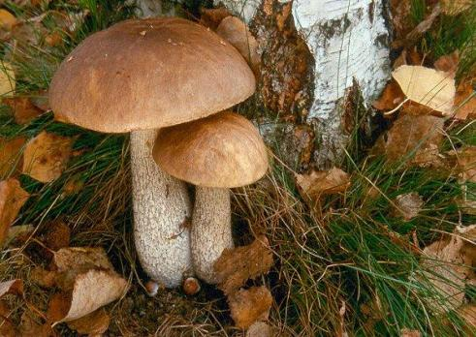
Съедобные грибы
Не спорю – не белый,
я, братцы, попроще,
расту я обычно в берёзовой роще.
подберёзовик

Slide 11
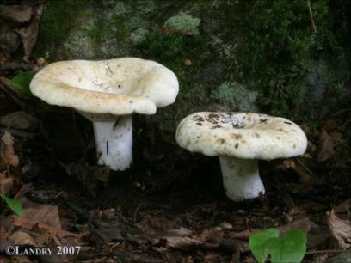
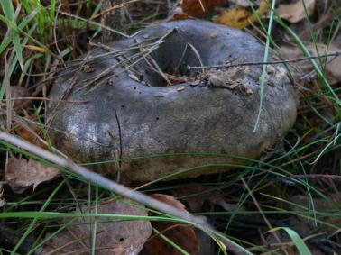
Съедобные грибы
Люблю я грузди белые,
Люблю я грузди черные,
Но мне неважен цвет -
Люблю я их соленые!

Slide 12
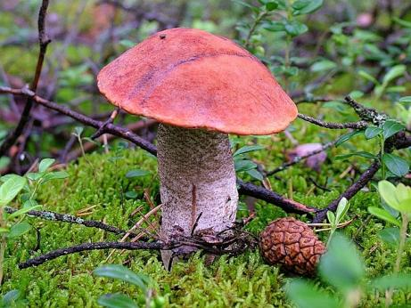
Съедобные грибы
Я в красной шапочке расту
среди корней осиновых,
Меня узнаешь за версту,
Зовусь я ...
подосиновик

Slide 13
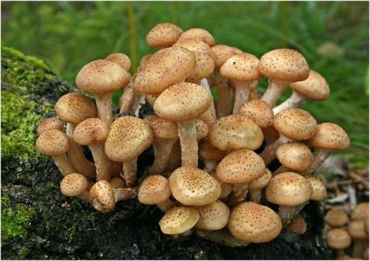
Съедобные грибы
Нет грибов дружней, чем эти, – знают взрослые и дети, -
на пеньках растут
в лесу,
как веснушки на носу
опята

Slide 14
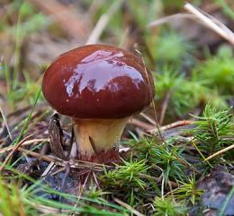
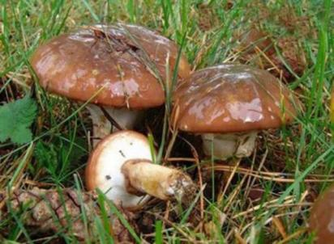
Сел мышонок на ........,
А …….. - липкий гриб,
Вот мышонок и прилип.
Ай-ай-ай, ай-ай-ай!
Мама, мама, вырyчай!
маслёнок

Slide 15
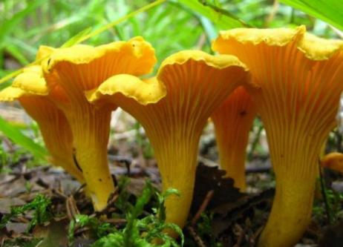
Съедобные грибы
Под опавшие листочки
дружно спрятались грибочки.
Очень хитрые сестрички
Это желтые…
лисички.

Slide 16
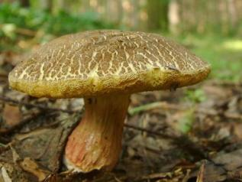
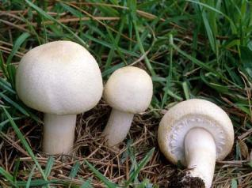
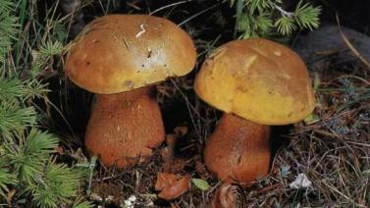
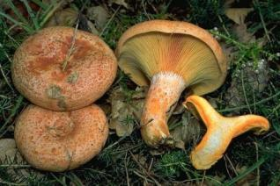
Съедобные грибы
Моховик
Шампиньон
Дубовик
Рыжик

Slide 17
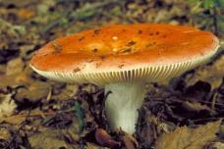
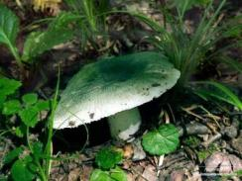
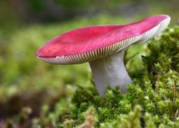
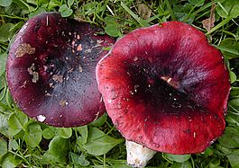
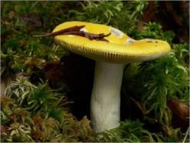
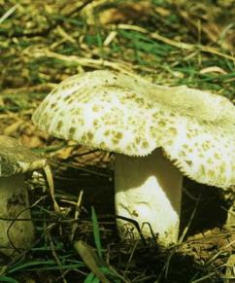
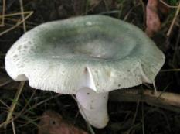
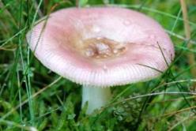
Съедобные грибы
Сыроежки

Slide 18
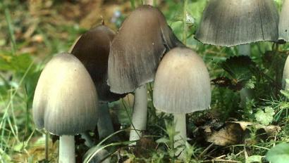
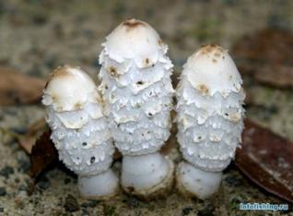
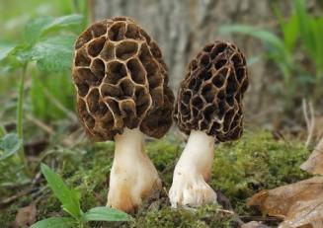
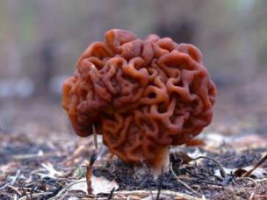
Причудливые грибы
Навозник серый
Навозник белый
Сморчок
Строчок

Slide 19
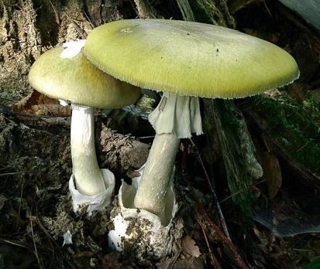
Ядовитые грибы
Бледная она стоит,
У нее съедобный вид.
Принесешь домой – беда,
Будет ядом та еда.
Знай, что этот гриб – обманка, враг наш – …
бледная поганка

Slide 20
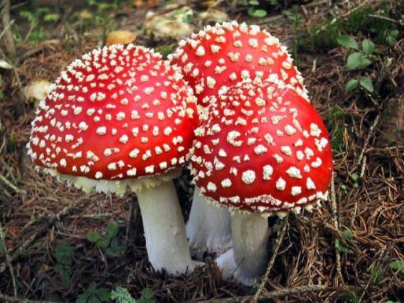
Ядовитые грибы
А вот кто-то важный
На беленькой ножке.
Он с красною шляпкой,
На шляпке – горошки.
мухомор

Slide 21
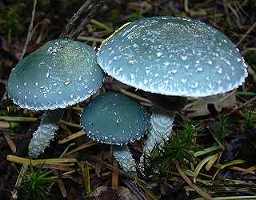
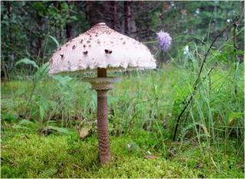
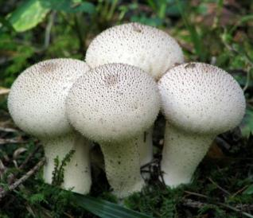
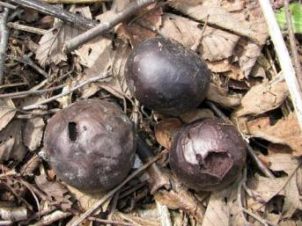
Причудливые грибы
Гриб-зонтик
Строфария сине-зеленая
Порховка
Дождевик

Slide 22
Правила сбора грибов: *Собирать можно только те грибы, которые ты знаешь наверняка, и только со взрослыми. *Чтобы не повредить грибницу, грибы надо аккуратно срезать ножом. *Ядовитые грибы лучше обходить стороной: людям они опасны, а животным могут пригодиться. *Не кладите в корзину червивые, старые, перезрелые грибы. В таких грибах образуются ядовитые вещества, этими грибами можно отравиться! * Никогда не собирайте грибы в городских скверах, парках, палисадниках, на бульварах, а также грибы, выросшие вблизи шоссейных дорог. Для настоящего грибника поход за грибами - радостная встреча с лесом, приобщение к его красоте, его тайнам. Каждый гриб он осторожно срежет, да ещё и полюбуется им, а потом только положит в корзину. Незнакомые и несъедобные грибы не тронет. Сухую листву и мох не перевернёт, не разбросает. Настоящему грибнику лес радуется как другу и грибов для него не пожалеет. Отправляясь за грибами, не будем об этом забывать.

Slide 23
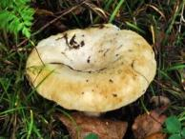
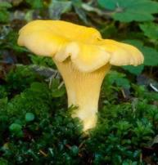
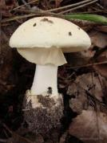
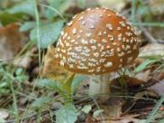
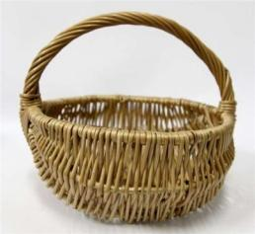
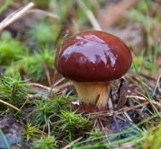
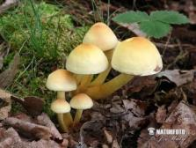
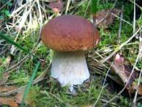
Игра «Собери лукошко»

Slide 24
Продолжи фразу: «Старичку – Лесовичку нравятся...»

Slide 25
Каких грибов нет на полянке
Старичка-Лесовичка?

Slide 26
Что приготовил из грибов
Старичок-Лесовичок?

Slide 27
Из чего приготовил Старичок-Лесовичок
суп и запеканку?

Slide 28
Помоги сосчитать грибы Старичку-Лесовичку

Slide 29
Помоги сосчитать грибы Старичку-Лесовичку

Slide 34
Текст: «Жили-были две белочки — брат и сестра. Брата звали Рыжик. Ты догадался, почему его так назвали? А какое еще имя можно придумать для рыжего бельчонка (Огонек, Рыжехвостик и т.д.). А сестричку звали Золотинка, потому что шубка у нее была золотисто- оранжевого цвета.
Рыжик был старшим братом, и Золотинка всегда и во всём старалась быть похожей на него.
Один раз пошли Рыжик и Золотинка за грибами. Рыжик прыгает по веткам, и Золотинка прыгает. Рыжик поскакал по земле, и Золотинка тоже… что сделала? ( поскакала ) по земле.
Рыжик нашел гриб, и Золотинка … что сделала? (нашла гриб). Прыгает Золотинка по земле и поет песенку:
«Я в лес пошла. Я грибок … (нашла). Рыжик в лес… (пошел). Рыжик гриб… (нашел). Мы в лес… (пошли) Мы грибы… (нашли)»
Рыжик сорвал гриб, и Золотинка сорвала гриб.
Рыжик принес гриб домой в дупло, и Золотинка тоже… ( принесла грибы домой) Они вместе — что сделали? (принесли грибы)
Рыжик вымыл гриб, и Золотинка тоже …
Рыжик высушил гриб, и Золотинка тоже…
И получились у них сушеные грибы на зиму!
Сидят бельчата на веточке и радостно поют:
«Мы в лес пошли. Мы грибы нашли. Мы грибы принесли Засушили для зимы!»

Slide 35
Notes:
Текст: «Жили-были две белочки — брат и сестра. Брата звали Рыжик. Ты догадался, почему его так назвали? А какое еще имя можно придумать для рыжего бельчонка (Огонек, Рыжехвостик и т.д.). А сестричку звали Золотинка, потому что шубка у нее была золотисто- оранжевого цвета.
Рыжик был старшим братом, и Золотинка всегда и во всём старалась быть похожей на него.
Один раз пошли Рыжик и Золотинка за грибами. Рыжик прыгает по веткам, и Золотинка прыгает. Рыжик поскакал по земле, и Золотинка тоже… что сделала? ( поскакала ) по земле.
Рыжик нашел гриб, и Золотинка … что сделала? (нашла гриб). Прыгает Золотинка по земле и поет песенку:
«Я в лес пошла. Я грибок … (нашла). Рыжик в лес… (пошел). Рыжик гриб… (нашел). Мы в лес… (пошли) Мы грибы… (нашли)»
Рыжик сорвал гриб, и Золотинка сорвала гриб.
Рыжик принес гриб домой в дупло, и Золотинка тоже… ( принесла грибы домой) Они вместе — что сделали? (принесли грибы)
Рыжик вымыл гриб, и Золотинка тоже …
Рыжик высушил гриб, и Золотинка тоже…
И получились у них сушеные грибы на зиму!
Сидят бельчата на веточке и радостно поют:
«Мы в лес пошли. Мы грибы нашли. Мы грибы принесли Засушили для зимы!»

Slide 36
Notes:
Пример загадки — описания гриба: Это гриб небольшой. Он всегда растет рядом с другими такими же грибами — как семейка. У гриба шляпка гладкая, оранжевая, с резным краем. А ножка у него тоненькая. Растет этот гриб в смешанном лесу. Это гриб съедобный. Из него можно приготовить много вкусных блюд: (перечисление блюд, известных ребенку). Отгадайте, что это за гриб?» (лисичка)
Сначала загадки загадывает взрослый ребенку, а затем ребенок сможет загадать Вам подобные загадки. Если ему трудно построить текст загадки, то помогите малышу:
а) задавая начала фраз: «У него шляпка какая? А ножка у него…. Это гриб…»
б) вопросами по картинкам — плану: «Какая у этого гриба шляпка? Где он растет» и т.д.

Slide 38
Какие получаются грибы?

Slide 39
Если грибы варят, то получатся грибы какие?

Slide 40
Если грибы жарят, то получатся грибы какие?

Slide 41
Если грибы маринуют, то получатся грибы какие?

Slide 42
Если грибы тушат, то получатся грибы какие?

Slide 43
Если грибы сушат, то получатся грибы какие?

Slide 44
Если грибы солят, то получатся грибы какие?

Slide 45
Поиграем еще?
Скажи наоборот

Slide 46
Старый подберезовик большой, а молодой …

Slide 47
У белого гриба ножка толстая, а у подосиновика...

Slide 48
Сыроежка- съедобный гриб, а мухомор- …

Slide 49
Считалочка
Раз – опёнок,
Два – маслёнок,
Три – красавец-боровик.
Вот волнушка на опушке,
Шампиньон и дождевик.
Вот лисичка-невеличка,
Подберёзовик-грибок,
Вот сморчок и строчок,
И ещё боровичок.
Моховик стоит на ножке,
Груздь и рыжик золотой.
Не привык с пустым лукошком возвращаться я домой!

